Slide 1
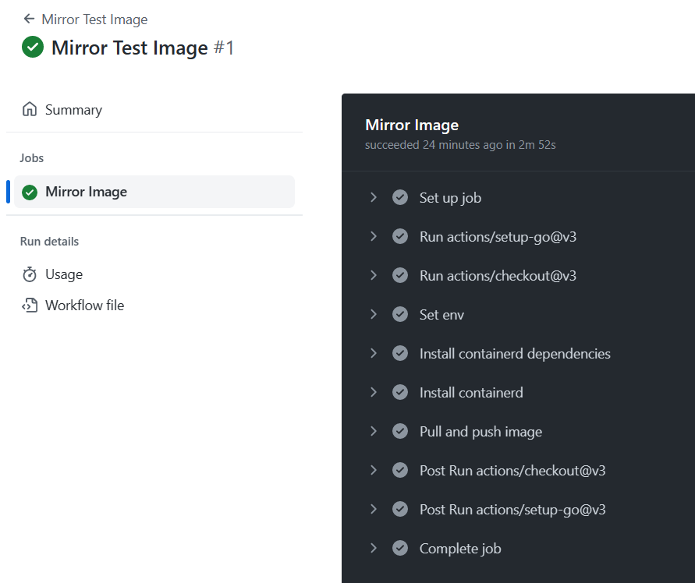
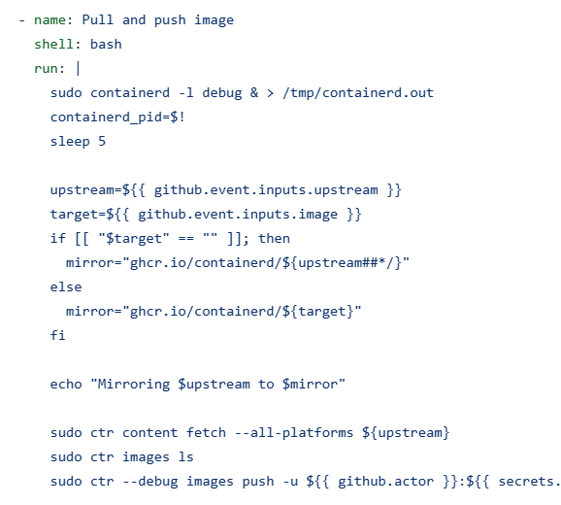
Containerd的测试
函数单元测试
Xxx_test.go
Containerd内部组件的集成测试
.github/workflow/xxx.yaml
如用ctr拉取busybox的镜像
.github/workflow/images.yaml
ctr content fetch busybox

Slide 2
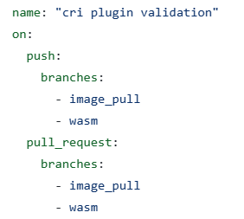
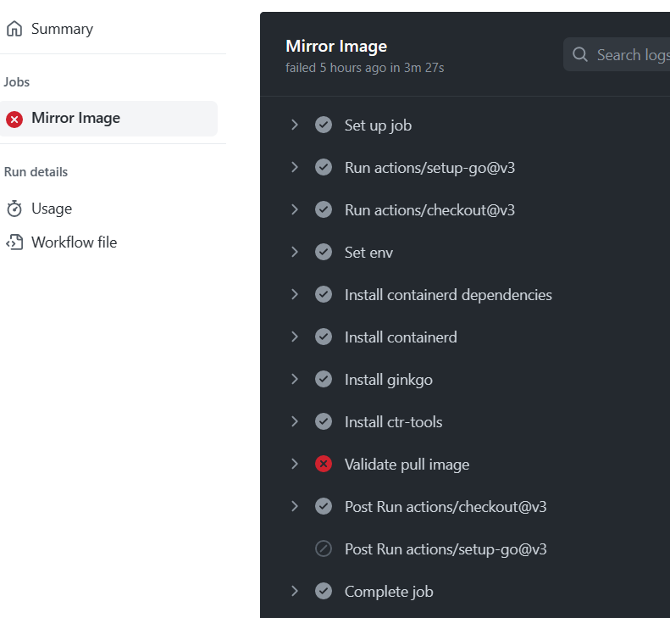
Containerd的测试
Cri plugin的测试
CRI Integration Test
make cri-integration
CRI Validation Test
a test framework for validating that a Container Runtime Interface (CRI) implementation such as containerd with the cri plugin meets all the requirements necessary to manage pod sandboxes, containers, images etc.（用于验证 cri 实现是否满足管理 pod sandboxes、containers、images 等的所有要求）
用github action自动化测试
目前是所有的功能都验证，后面改成先专门验证pull image

Slide 3
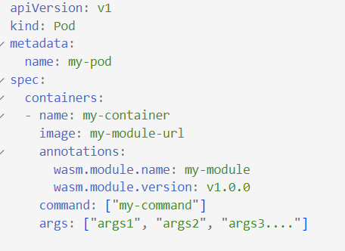
改造后的k8s如何拉取wasm镜像（k8s视角）
Deploy pod的yaml文件标注wasm
Image里面填写wasm模块的url

Slide 4
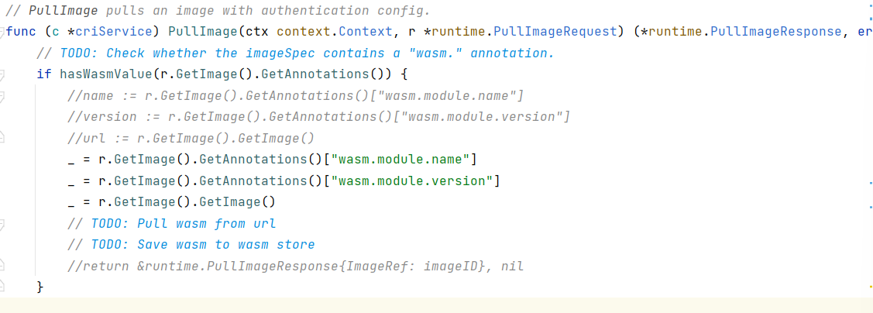
改造后的k8s如何拉取wasm镜像（containerd视角）
Pull image代码识别annotation
然后进行wasm相关的拉取操作

Slide 5
Pull Image识别wasm模块之后的问题
怎么拉取？
通过http拉取(http.get(url)), 比如url是https://github.com/leviyanx/wasm-program-image/blob/main/wasi/wasi_example_main.wasm；
以什么格式存储？Wasm store中存储的是什么？
以wasm文件本身存储？是否像oci image那样还需要其他信息一并存储到文件里？
目前运行只需要一个wasm模块，以及命令，暂时就存储wasm文件本身。
还需调研…
拉取之后存在哪？
用哪种数据库？
以什么方式把wasm让wasmedge命令运行？
以命令行的形式让wasmedge运行wasm模块？那么这样需要wasmedge运行在一个系统里（pod提供这个系统吗？）

Slide 6
后续工作
Cri的集成测试
验证方案的可行性
以业务例子来梳理业务逻辑，再进行抽象设计
1. hello world这种运行完就要输出答案
2. 作为一个服务运行在后台，然后能够访问这个服务
…
目标是明确wasm store中的存储格式——需要根据使用方式来决定

Slide 7
参考
containerd/testing.md at main · containerd/containerd · GitHub

